Slide 1
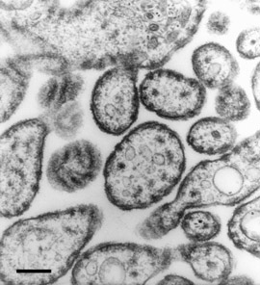
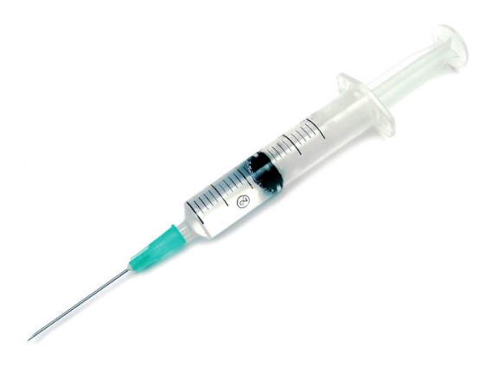
Die effektivste Waffe im Kampf gegen zahlreiche Erkrankungen und Seuchen
Masernvirus in Vero-Zellen. Quelle: Hans R. Gelderblom/RKI

Slide 2
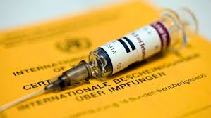
Impfen
BR.de Themen Ratgeber Gesundheit Impfen Impfpass verloren - was tun?

Slide 3
Ziel des Unterrichts
Informationsvermittlung für verantwortungsvolle Entscheidungsfindung im Bereich Gesundheit
Jeder trifft Entscheidungen für seine Gesundheit
Um für sich selbst entscheiden zu können, muss man sich auskennen
Allein aus Gründen der Vereinfachung wurde überwiegend die männliche Schreibweise übernommen.

Slide 4
Ziel des Unterrichtes kommentiert
Es geht darum, das kritische Denken der Schüler anzuregen. Verantwortungsvolle Entscheidungen müssen nicht nur bei Gesundheitsfragen getroffen werden, sondern in allen Lebenslagen.
Die SchülerInnen sollen beispielhaft erfahren, was es braucht, um für sich selbst entscheiden zu können.

Slide 5
Krankheiten allgemein
Jeder Teil des Körpers kann betroffen sein
Durch Viren, Bakterien, Unfälle (Traumen), Genetik…
Behandlung mit Medikamenten, Operationen, Heilmittel
Jede Behandlung birgt ein Risiko
Der Arzt klärt auf, empfiehlt eine Therapie und hilft eine Entscheidung zu treffen
Es bleibt aber die Verantwortung des Patienten
Dazu muss der Patient ausreichend Informationen haben. Hilfreiche Informationsquellen neben dem Arzt sind: Familie, Freunde, Krankenkassen, Verbände (z.B. Verband medizinischer Fachberufe) Internet

Slide 6
Arzt / Facharzt
Nephrologe
Facharzt für Nierenerkrankungen
Internist
Facharzt für innere Medizin
Radiologe Facharzt für Strahlenmedizin
Gynäkologe
Facharzt für Frauenheilkunde und Geburtshilfe
Kardiologe
Facharzt für Herz-, Kreislauferkrankungen
Dermatologe
Facharzt für Haut- und Geschlechtskrankheiten
Ophthalmologe
Facharzt für Augenheilkunde
Hämatologe Facharzt für Erkrankungen des Blutes
Pädiater
Facharzt für Kinderheilkunde
HNO Arzt
Facharzt für Hals-, Nasen,- Ohrenheilkunde
Orthopäde
Facharzt für Orthopädie und
Unfallchirurgie
Hausarzt
Facharzt für Allgemeinmedizin
Urologe
Facharzt für Harnwegserkrankungen und Geschlechtsorgane des Mannes
Chirurg
Facharzt für operative Behandlung
Neurologe
Facharzt für Erkrankungen des Nervensystems
Psychiater
Facharzt für psychische Störungen

Slide 7
Krankenkassen
Welche kennt Ihr?
Gesetzliche Krankenversicherung (GKV)
z.B.
Private Krankenversicherung (PKV)
z.B.

Slide 8
Internet
Internetrecherche
www.google.de
Stichwort: Masern
Anhand einer Internetrecherche sollen hilfreiche Informationen von unseriösen unterschieden werden. Dabei soll der kritische Umgang mit Internet vermittelt werden.

Slide 9
Suchergebnisse
Masern - Stadt Hamburg
www.hamburg.de/masern/
Masern und Impfung Was Sie wissen sollten. Masern sind kein Kinderkram! Hier finden Sie, was Sie unbedingt über Masern wissen sollten! Fragezeichen ...
Masern | Impfschutz | Gesundes-Kind
https://www.gesundes-kind.de/schutzimpfung/masern-info.jsp
Die wichtigsten Informationen zu Masern - wer sich schützen sollte, welche Impfungen es gibt, mögliche Nebenwirkungen.
Masern-Prozess: Entscheidung zu Gunsten Lankas
www.schwaebische.de/.../baden-wuerttemberg_artikel,-Masern-Urteil-Pr...
vor 2 Tagen - Streit um den Nachweis von Masern-Viren vor dem Oberlandesgericht Stuttgart. Hier die Verhandlung zum Nachlesen.
Impfungen, Impfen und Masern
www.impfungen-und-masern.de/
Ähnliche Seiten
Durch Impfungen bleibt das Immunsystem ohne Training.
Prozess um Masern: Impfgegner siegt vor Stuttgarter Gericht ...
www.tagesspiegel.de › Wissen
Schutz. Impfungen schützen vor Krankheiten wie zum Beispiel Masern. Bild vergrößern Schutz. Impfungen schützen vor Krankheiten wie zum Beispiel Masern.
Melioidose ist so gefährlich wie Masern - N-tv.de
www.n-tv.de › Wissen
13.01.2016 - Verbreiteter als bisher gedachtMelioidose ist so gefährlich wie Masern. Kaum jemand hat hierzulande je von Melioidose gehört. Dabei sterben ...
Masern | Nds. Landesgesundheitsamt
www.nlga.niedersachsen.de › ... › Krankheitserreger / Krankheiten
Masern sind keine harmlose Kinderkrankheit. Die Krankheit ist hochansteckend und kann erhebliche Komplikationen und Folgeerkrankungen mit sich bringen.
Masern: Alles was Sie zur Impfung wissen müssen - FOCUS ...
www.focus.de/.../masern-alles-was-sie-zu-impfung-wissen-muessen_id_4...
26.02.2015 - Ein eineinhalb Jahre alter Junge ist an den Folgen von Masern gestorben, weil er nicht geimpft war. Sein Tod hat deutschlandweit für ...
Stuttgart/Ravensburg: Wende im Masern-Prozess ...
www.suedkurier.de/.../Wende-im-Masern-Prozess-Impfgegner-Stefan-La...
vor 2 Tagen - Stuttgart/Ravensburg Wende im Masern-Prozess: Impfgegner Stefan Lanka muss nicht zahlen. Das Oberlandesgericht Stuttgart gab am ...
Infektionskrankheiten - durch Impfen vermeiden ...
www.kindergesundheit-info.de/themen/krankes.../infektionskrankheiten/
Auch Masern sind bei weitem nicht so harmlos, wie sie immer noch häufig dargestellt werden. Sie sind hochansteckend, was in immer wieder auftretenden, ...
Verwandte Suchanfragen zu masern
röteln
masern symptome
masern bilder
masern bei erwachsenen
windpocken
masern trotz impfung
mumps
masern impfung

Slide 10
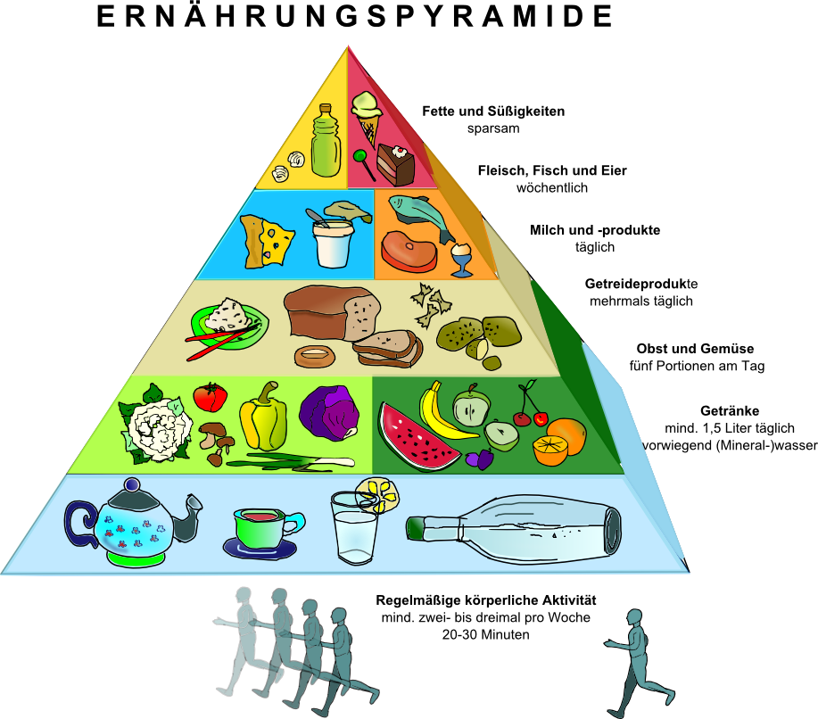
Vorbeugung Ernährung

Slide 11
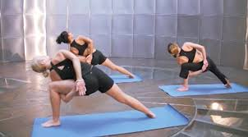
Vorbeugung Bewegung
Yoga.com
regelmäßig, alle Körperpartien trainieren
123rf.com
Bayern.dlrg.de
Magicmaps,de

Slide 12
Vorbeugung Verhalten
je weniger Alkohol und Nikotin desto besser
keine Drogen
nur verordnete Medikamente
Schutz vor Geschlechts-
krankheiten (STD)
123rf.com

Slide 13
Vorbeugung Impfen
Impfstoffe gegen einige virale und bakterielle Krankheiten
Impfstoffe helfen dem Körper eine Abwehr zu bilden, bevor ein Angriff erfolgt. (Man trägt einen Fahrradhelm ja auch nicht nach dem Fahrrad fahren)

Slide 14
Güterabwägung beim Impfen
Den SchülerInnen soll verdeutlicht werden, dass Handlungen allgemein Vor- und Nachteile haben, die zur Entscheidungsfindung gegeneinander abgewogen werden müssen.
Dazu müssen die notwendigen Informationen bekannt sein und die eigenen individuellen Einstellungen und ihre Bedeutung für die Entscheidung erkannt werden.

Slide 15
Güterabwägung beim Impfen
Nutzen und Risiken gegeneinander abwägen
Information über eigene Gefährdung notwendig, keine allgemeine Aussagen und kein Hören-Sagen
Reiseimpfungen
Nebenwirkungen durch Impfungen
Impfschäden

Slide 16
Güterabwägung beim Impfen
Nebenwirkungen durch Impfungen sind vorübergehend
z.B. lokale Reaktion: Rötung, Schwellung an der Einstichstelle 2- 20 %
Allgemeinreaktion: Fieber, grippeähnliche Symptome 10%
Impfschäden (bleibende Schäden nach Impfungen mit aktuell empfohlenen Impfstoffen sind sehr seltene Ausnahmefälle)
www.bzga.de

Slide 17
Übertragbare Krankheiten
Welche kennt Ihr?
Übertragungswege
Behandlung
Schutzmöglichkeiten
Hier geht es nicht um eine vollständige und exakte Aufzählung, vielmehr soll ein kritischer Austausch darüber entstehen, welche Behandlungs- und Schutzmöglichkeiten es gibt.
Z.B. Magen-Darm-Erkrankung/Hygiene

Slide 18
AIDS
Was habt Ihr schon über AIDS gelernt? Was ist HIV?
Je nach Lehrplan kann das Thema HIV ausführlicher oder konzentrierter erfolgen. Zumindest sollte deutlich gemacht werden, dass HIV (Humaner Immunschwäche Virus) nicht gleich AIDS (Immunschwächekrankheit) ist, dass das Immunsystem fortschreitend geschwächt wird und dass AIDS behandelbar, aber nicht heilbar ist.

Slide 19
AIDS/ HIV-Infektion
Erstbeschreibung 1981, Virusisolierung 1983 bei einem Patienten
Infektion durch Blut und andere infektiöse Körperflüssigkeiten
Keine Übertragung durch Speichel bekannt
Verbreitung weltweit etwa 33 Millionen Menschen infiziert
In Deutschland etwa 70.000 Infizierte, ungefähr 3.000 Neuinfektionen jährlich bei 82 Millionen Einwohnern
Schutzmaßnahmen durch Kondome einfach realisierbar
Kein Risiko im täglichen Zusammenleben, keine Impfungen vorhanden

Slide 20
Hepatitis A und B?
Was wisst Ihr über Hepatitis?
Etwaiges Vorwissen der SchülerInnen abfragen (und evtl. ergänzen)

Slide 21
Hepatitis A
Hepatitis A wird durch Hepatitis-A-Virus (HAV) verursacht
Verzehr eines kontaminierten Lebensmittels (inkl. Trinkwasser) oder durch Schmierinfektion von Mensch-zu-Mensch-Übertragung
weltweit verbreitet, aber Infektionsgefahr durch Reisen in Länder mit starker HAV-Verbreitung: sog. „ Reisehepatitis“
Symptome: Fieber, Leberentzündung, Milz-/ Lebervergrößerung

Slide 22
Hepatitis B
Hepatitis B wird durch Hepatitis-B-Virus verursacht
einer der häufigsten Infektionskrankheiten, nach WHO ist knapp 1/3 der Weltbevölkerung (ca. 2 Milliarden Menschen) infiziert!
Folgeerkrankung: chronische Leberzirrhose und Leberkrebs
Übertragungsweg: sexueller Kontakt, intravenöser Drogenkonsum, Bluttransfusion, etc.
seit 1982 existiert ein Hepatitis B-Impfstoff mit hoher Wirksamkeit und guter Verträglichkeit
-> mind. 3 Dosen, auch als Kombinationsimpfstoff Hep A/B

Slide 23
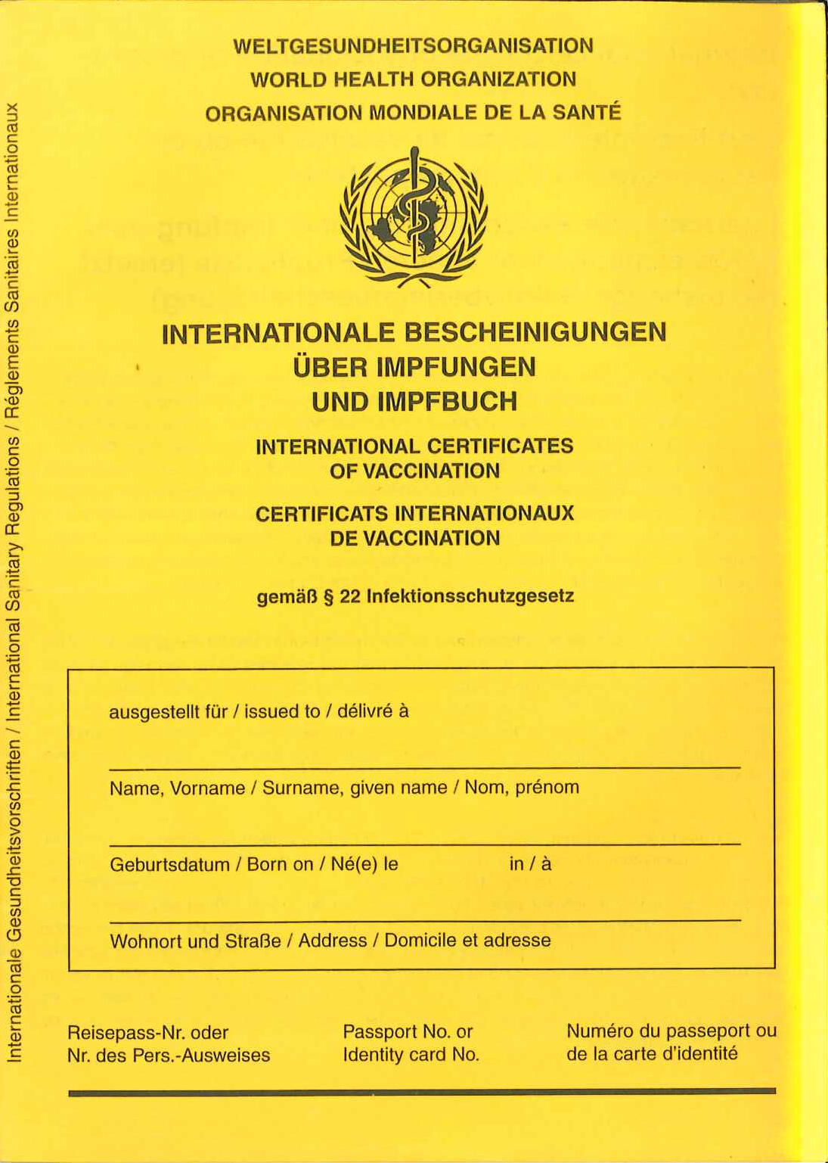
Impfbuch Vorderseite
Habt Ihr Eures dabei?
Wo liegt es?
Schon mal reingeschaut?
Manche Eltern befürchten den Verlust des Impfbuches oder haben Befürchtungen wegen des Datenschutzes. Daher muss die Lehrkraft entscheiden, ob sie die Schüler zum Mitbringen des Impfbuches auffordert. Den Befürchtungen der Eltern steht der Informationsgewinn und die Entscheidungsfähigkeit und Eigenverantwortung bei Impfungen gegenüber.

Slide 24
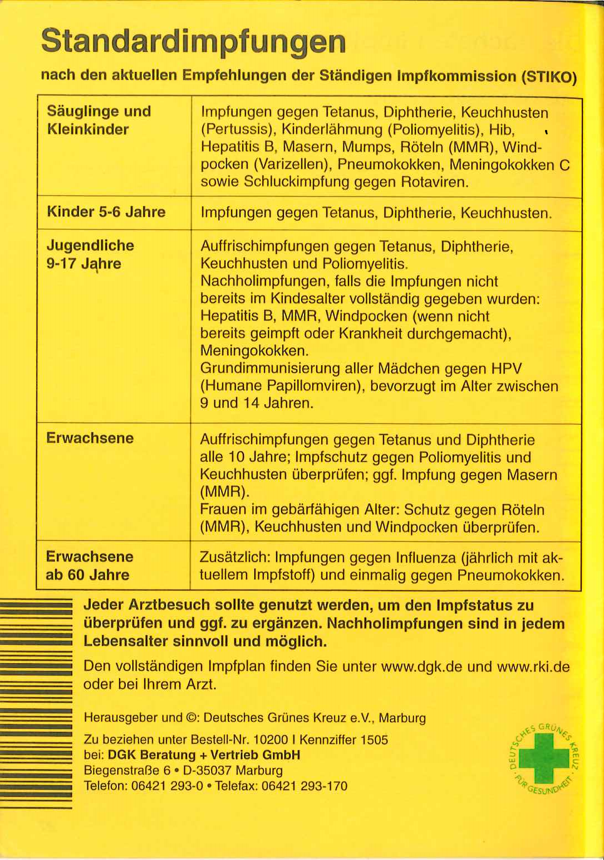
Impfbuch Rückseite
Habt Ihr Eures dabei?
Wo liegt es?
Schon mal reingeschaut?

Slide 25
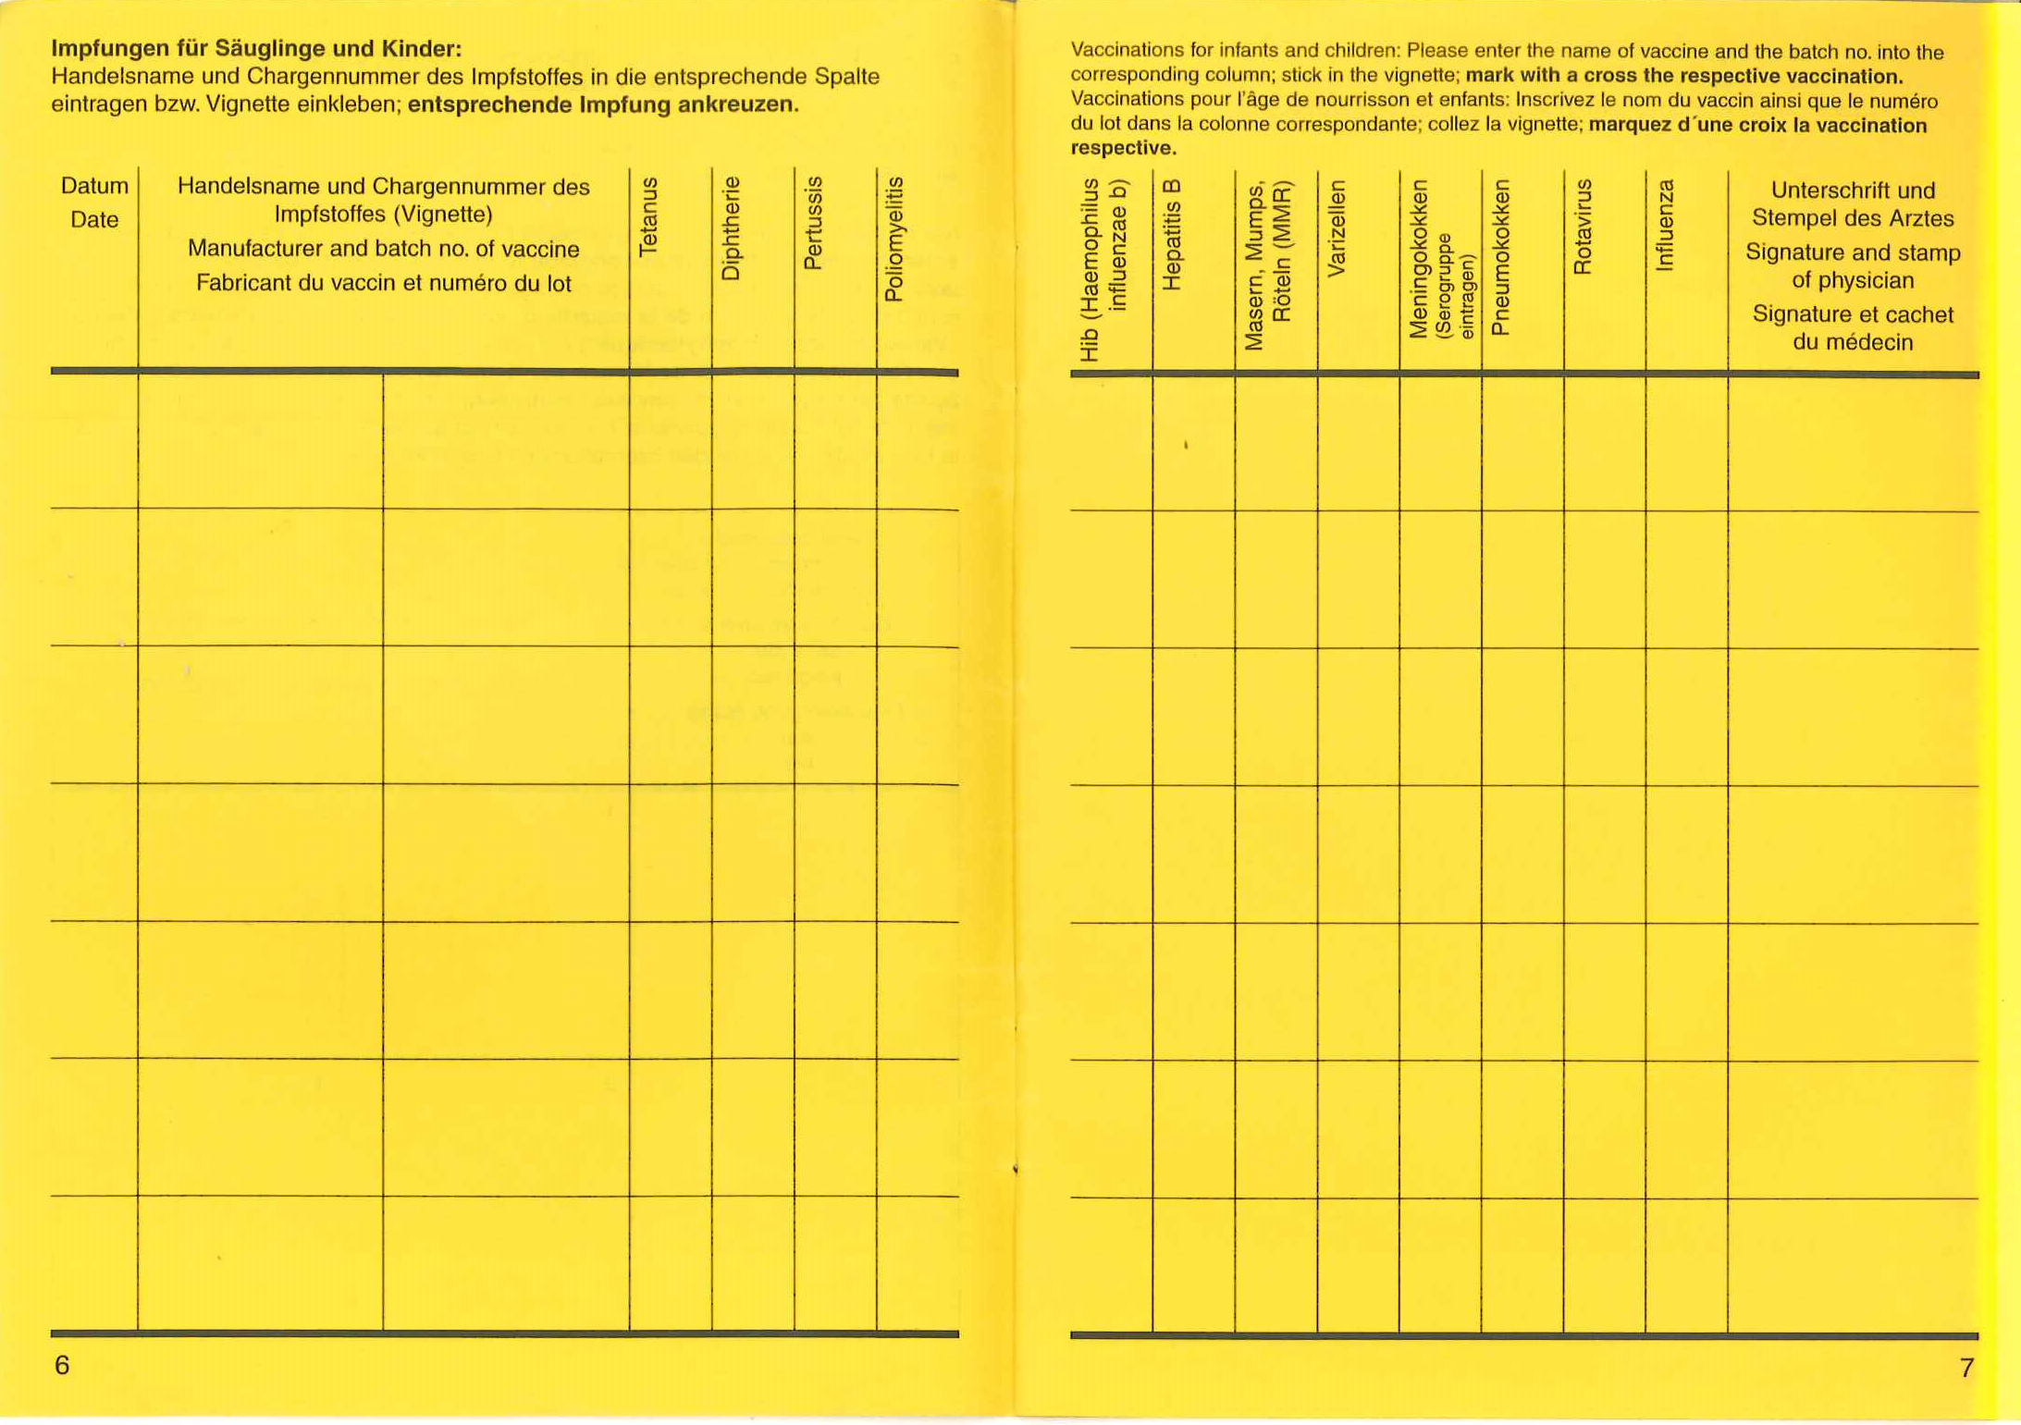
Impfbuch Impfstatus: Wer hat wann und wogegen geimpft?
Impfungen für Säuglinge
und Kinder

Slide 26
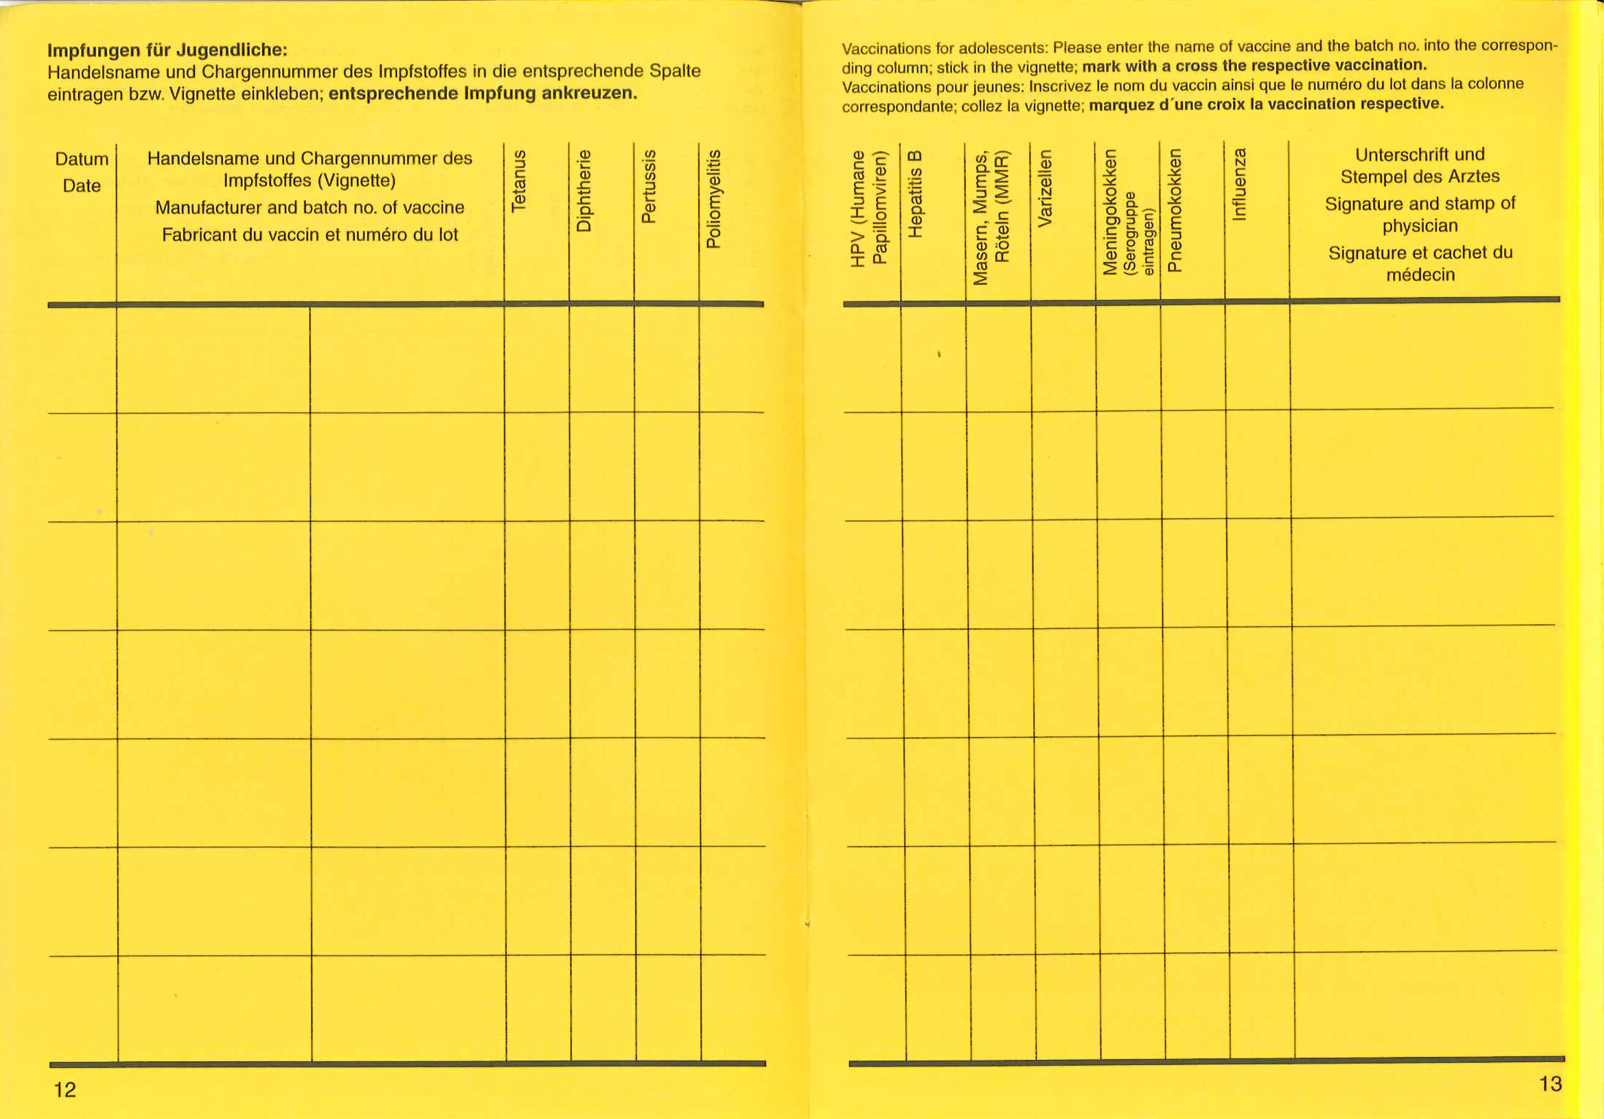
Impfbuch Impfstatus: Wer hat wann und wogegen geimpft?
Impfungen für Jugendliche

Slide 27
FSME
Erhöhtes Risiko für FSME-Infektion in Bayern
Hältst du dich häufig draußen in freier
Natur, im Wald oder im Park auf?
Spielst du Fußball?
Habt ihr einen Garten oder auch
Haustiere?
-> die STIKO empfiehlt eine
FSME-Schutzimpfung für Personen,
die in FSME-Risikogebieten
zeckenexponiert sind!
Schutzmaßnahme: Sorgfältiges Absuchen des Körpers nach Zecken (bevorzugt Kopf, Hals, unter den Armen, zwischen den Beinen und in den Kniekehlen)
Frühsommer-Meningoencephalitis (FSME) wird durch Zecken auf den Menschen bereits bei Beginn des Blutsaugens übertragen
Typischer Verlauf: zunächst grippaler Infekt nach einer Woche können spezifische neurologische Komplikationen folgen:
-Meningitis - Encephalitis - Myelitis
Zecken können auch Borreliose-Bakterien übertragen, die zur häufigeren Lyme-Borreliose führen können. Dagegen gibt es keine Impfung!
Notes:
Meningitis = Entzündung der Hirnhaut, Encephalitis = Entzündung des Gehirns, Myelitis = Entzündung des Rückenmarks

Slide 28
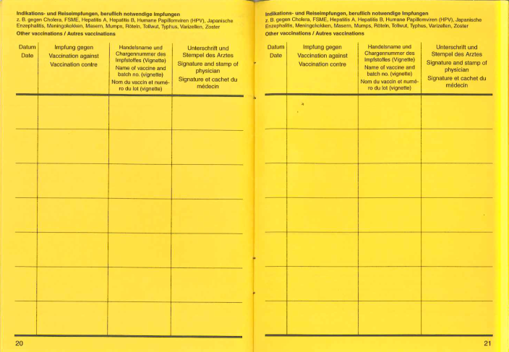
Impfbuch Impfstatus: Wer hat wann und wogegen geimpft?
Reiseimpfungen

Slide 29
Reiseimpfungen
Welche benötige ich?
In welches Urlaubsland fahre ich?
In welcher Jahreszeit bin ich unterwegs, wie lange bin ich dort?
Hotelurlaub oder Rucksackurlaub?
Risiken abklären: Hepatitis A Impfung, Tollwutrisiko?
Ausreichender Schutz gegen Mücken ist in vielen Ländern wichtig!
Verbandszeug und Sprays als Mückenschutz nicht vergessen!
Hilfe im Internet z.B.: www.fit-for-travel.de

Slide 30
Masern
Was wisst Ihr über Masern?
Etwaiges Vorwissen der SchülerInnen abfragen (und evtl. ergänzen)

Slide 31
Geschichte
Masern sind eine hochansteckende weltweite Viruserkrankung
Der Hautausschlag ist sehr typisch, schwere Krankheitsverläufe sind häufig
Vor Einführung der Masernimpfung 1963 erkrankten ca. 500.000 Menschen im Jahr in den USA, nach Einführung der Impfung ca. 100.
Keine Impfung bei akuten Infekten, Abwehrschwäche oder Schwangerschaft
Impfnebenwirkungen: Fieber, Abgeschlagenheit, Kopfschmerzen, Nebenwirkungen an der Einstichstelle, selten allergische Reaktionen
Masernschutzgesetz ist seit März 2020 in Kraft getreten www.masernschutz.de

Slide 32
Masern
Übertragung durch Tröpfcheninfektion ( z.B. beim Sprechen, Husten oder Niesen)
Krankheitsbild: Fieber, Husten, Hautausschlag, Bindehautentzündung, häufig schwere Erkrankungsfälle
Behandlung: nur symptomatisch
Allen Kindern werden 2 Impfungen gegen Masern, Mumps und Röteln empfohlen (3-facher Schutz)
Ansteckungsgefahr bei Ungeimpften: >95%
Ansteckungsgefahr nach 2 Impfungen: <1%

Slide 33
Quelle: Schönberger et all(2013) www.bzga.de

Slide 34
Röteln
Was wisst Ihr über Röteln?
Etwaiges Vorwissen der SchülerInnen abfragen (und evtl. ergänzen)

Slide 35
Wieso sind Röteln gefährlich?
Bei Kindern verlaufen Röteln in der Regel eher mild
Auch der typische Ausschlag fehlt häufig
Daher werden Röteln oft nicht erkannt, können aber dennoch übertragen werden
Gefährlich vor allem in der Schwangerschaft → schwere Fehlbildungen des Ungeborenen!
Hautnet.de

Slide 36
HPV-Impfung was heißt HPV? Antwort: humane Papillomaviren
Die verschiedenen Viren-Typen infizieren Haut und Schleimhäute und können ein unkontrolliertes, tumorartiges Wachstum hervorrufen:
Gutartig und Bösartig
Warzen Gebärmutterhalskrebs auch
genitale Feigwarzen, sog. Kondylome Zervixcarcinom genannt,
Papillome des Rachens und Kehlkopfs Scheiden-, Penis-, Analkarzinom,
Kehlkopfkarzinome
Übertragung: in der Regel durch ungeschützten Geschlechtsverkehr, Kondome führen zur Reduktion des Ansteckungsrisikos

Slide 37
HPV-Impfung
Wichtiges Impfziel: Reduktion des Gebärmutterhalskrebs und seiner Vorstufen
Im Laufe ihres Lebens infizieren sich ca. 70% der sexuell aktiven Frauen mit HPV
Infektion ist abhängig von Anzahl und Verhalten der Sexualpartner
Empfohlen wird ein 2-Dosen Impfschema für 9-14-jährige Mädchen und Jungen im Abstand von 5 Monaten
Ab dem 15. Lebensjahr 3-Dosen-Impfschema
Impfung möglichst vor Beginn der sexuellen Aktivität
Medicinenet.com
In Australien wurde nach Einführung der HPV-Impfung bei jungen Frauen ein Rückgang von Carcinom-Vorstufen um 75 % beobachtet. Positiver Zusatzeffekt für nicht geimpfte junge Männer → seltener Genitalwarzen

Slide 38
Impfbare Krankheiten

Slide 39
Hausaufgabe
Schaut mal in Eurem Impfbuch, welchen Impfschutz Ihr habt?
Welche Impfungen wären noch möglich; haltet Ihr sie für sinnvoll?
Wann und wo ist Euer nächster Impftermin?
Erörterung
Warum haben Computerviren diesen Namen bekommen?
Sind Computerviren für den Menschen gefährlich, gibt es eine Impfung dagegen?

Slide 40
Glossar A-L
AIDS = Acquired Immune Deficiency Syndrome, auch für „erworbenes Immundefektsyndrom“ –> bezeichnet eine spezifische Kombination von Symptomen, die beim Menschen infolge der durch Infektion mit dem Humanen Immundefizienz-Virus (HI-Virus, HIV) induzierten Zerstörung des Immunsystems auftreten.
Bakterien = die kleinsten, einzelligen Mikroorganismen (Prokaryonten). Bakterien sind bis zu hundert Mal größer als Viren.
Carcinom = bösartiger Tumor, Krebs
Chronische Leberzirrhose = Endstadium chronischer Leberkrankheiten sog. „ Schrumpfleber“
Encephalitis = Entzündung des Gehirns
HIV = Humane Immundefizienz-Virus (englisch human immunodeficiency virus)
Lyme-Borreliose = Infektionskrankheit, die durch das Bakterium Borrelia burgdorferi ausgelöst wird. Die Erkrankung kann verschiedene Organe in jeweils verschiedenen Stadien und Ausprägungen betreffen, speziell die Haut, das Nervensystem und die Gelenke.

Slide 41
Glossar M-Z
Meningitis = Entzündung der Hirnhaut
Myelitis = Entzündung des Rückenmarks
Schmierinfektion = indirekte Kontaktinfektion. Sie erfolgt durch Berührung eines Gegenstandes, der mit infektiösen Körpersekreten, wie Speichel, Urin oder Stuhl kontaminiert ist.
STD = Engl. sexually transmitted diseases, Sexuell übertragbare Erkrankungen im Deutschen
STIKO = Ständige Impfkommission (Aufgabe der STIKO ist es, auf wissenschaftlicher Grundlage nationale Empfehlungen für die notwendigen Schutzimpfungen in Deutschland zu erarbeiten)
Viren = infektiöse Partikel, die sich als Virionen außerhalb von Zellen durch Übertragung verbreiten, aber als Viren nur innerhalb einer geeigneten Wirtszelle vermehren können.
Virusisolierung = Extraktion von Viren aus infektiösem Material zur Vermehrung in Zellkulturen oder Wirten mit anschließender Charakterisierung.

